Slide 1
Det gode speciale
Jesper Markvart
Partner, Advokat, LL.M. (BSC) Competition Law & Economics
POWERPOINT TEMPLATE TITLE
A focused subheading
Date

Slide 2
Om mig ..
Jesper Markvart
Partner, Advokat
Focus Advokater
Ekstern Lektor
SDU
Industriøkonomi & Konkurrenceret
Rets- og kontraktøkonomi
Forretningsforståelse for jurister
Uddannelse
Cand.jur.
SDU 2015
LL.M. Competition Law & Economics
Brussels School of Competition
(BSC) 2017
Vejleder på flere bachelor- og specialeopgaver.
Særligt indenfor:
Konkurrenceret/økonomi
IPR
Rets- og kontraktøkonomi

Slide 3
Det gode speciale Målbeskrivelse
Den studerende skal være i stand til selvstændigt at:
Udarbejde og formulere en præcis, relevant problemstilling, der ligger inden for det erhvervsøkonomiske og/eller juridiske område som specialet omhandler.
Tilvejebringe relevante (rets)kilder/erhvervsøkonomiske kilder i relation til det valgte emne.
Oparbejde og demonstrere kendskab til den retlige regulering/erhvervsøkonomiske regulering og videnskabelige teori af relevans for den valgte problemstilling.
Anvende den oparbejdede viden i forhold til den valgte problemstilling.
Analysere de relevante (rets)kilder/erhvervsøkonomiske kilder gennem hensigtsmæssig anvendelse af relevante metoder.
Diskutere og reflektere over (rets)kildernes/de erhvervsøkonomiske kilders anvendelse i forhold til den konkrete problemstilling.
Udarbejde en skriftlig opgave, der i sin form og indhold fremstår struktureret, velskrevet og meningsfuld for læseren.
Diskutere og reflektere over muligheder for afklaring af de i specialet beskrevne problemstillinger konkret og/eller mere generelt.

Slide 4
Det gode speciale Nødvendigheder
Formalia skal være i orden!
Forside, tro- og love erklæring, anslag på forsiden, anslag inden for rammen af det tilladte, fodnoter ser skarpe ud
Korrekte og relevante referencer
Hygiejnefaktor
Søg litteratur bredt.
Tænk over formidling – hvordan læser min læser dette?
Hav en rød tråd

Slide 5
Det gode speciale Nødvendigheder
God/skarp problemstilling!
Nyhedsværdi? Teoretisk eller praktisk anvendeligt.
Undgå reproduktion, men arbejd videre på eksisterende
Gør opgaven kompleks og interessant
Vær kritisk over for kilderne!
Selvstændigt og originalt?
For cand.merc.jur:
Tilstrækkeligt interdisciplinært
”…. skrives med en vægtning af 15 erhvervsøkonomiske ECTS og 15 juridiske ECTS.

Slide 6
Det gode speciale Interdisciplinært – hvordan?
Speciale med juridisk eller økonomisk fokus, hvor økonomisk teori anvendes til normativt at kritisere gældende ret
Speciale med juridisk fokus, hvor økonomisk teori anvendes til at kvalificere de juridiske argumenter
Erhvervsøkonomisk speciale, hvor jura anvendes som ét af flere beslutningsgrundlag i en proces
f.eks. et spørgsmål om, hvornår en (navngiven) virksomhed bør internalisere en markedstransaktion
Juraen vedrørende markedstransaktionen og internaliseringen vil dermed være en del af specialet.

Slide 7
Det gode speciale Opbygning – kapitel 1
Indledning og problemformulering
Introduktion til emnet
Baggrund og
Scope (om indholdet) – hvad er afhandlingens fokus
Fremstillingens formål
Problemformuleringen
Disposition og afgrænsning
Metode
Retsdogmatik
Retskildeanvendelse
Retskildeafvejning
Økonomisk metode

Slide 8
Det gode speciale Opbygning – Resten af specialet
Tre modeller:
”Gymnasiemodellen”
Redegørende afsnit
Analyserende afsnit
Diskuterende afsnit
Perspektiverende afsnit
Konklusion
Den anden model:
Direkte tilgang, hvor analyse, diskussion og perspektivering sker simultant, mens redegørelse kun sker i det omfang, det er direkte relevant for analysen/diskussionen/perspektiveringen.
Hybrid

Slide 9
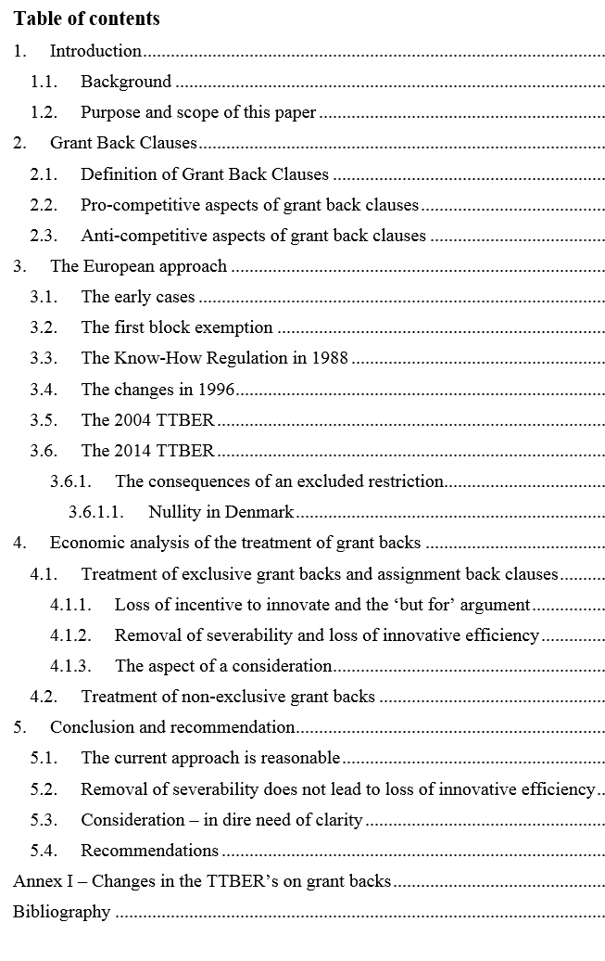
Det gode speciale Opbygning – Resten af specialet
Afsnit, der introducerer til de centrale juridiske/økonomiske emner
Efterfølgende afsnit, der bygger videre på forrige afsnit
Analysen/diskussionen tager et nyt skridt hver gang.
Husk delkonklusioner.

Slide 10
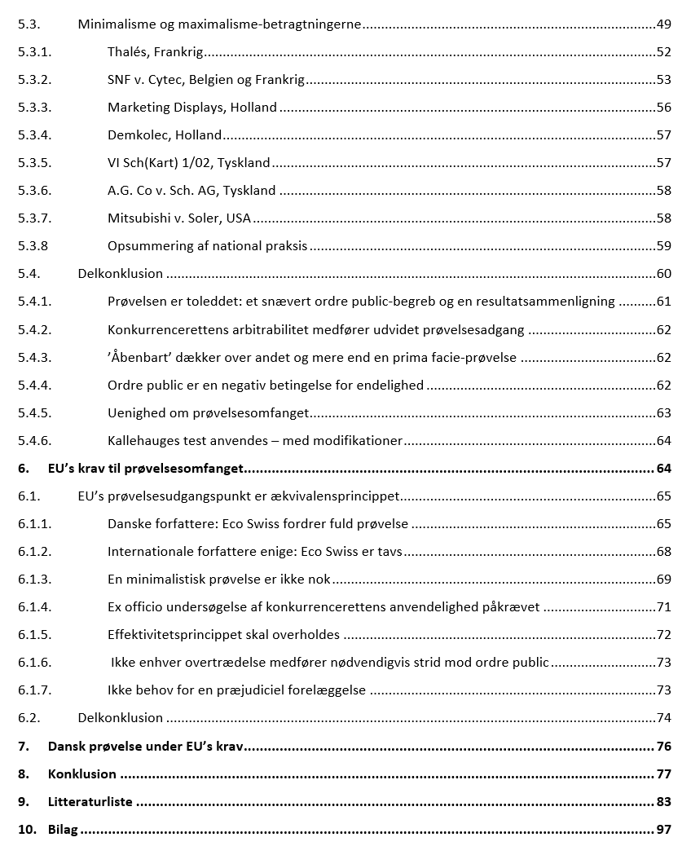
Det gode speciale Opbygning – Resten af specialet

Slide 11
Det gode speciale Typiske fejl
Sørg for, at fodnoter passer til teksten!
”Generelt kan det siges, at” ”Ifølge fast retspraksis” ”domstolene har flere gange fastslået, at”
Og så kun 1-2 domme i fodnoterne. Det er useriøst.
”EU-Domstolen har fastslået”
”jf. forfatter xx, s. yy” – det er useriøst. Find EU-dommen selv.
For snæver litteratursøgning
I kan roligt regne med, at jeres vejleder – og sandsynligvis også censor – kender til væsentligt flere skriftssteder end de to lærebøger I tilfældigvis har fundet.
Find meget materiale

Slide 12
Det gode speciale Typiske fejl
Svar på problemformuleringen!
Ofte sker der det, at man skifter retning undervejs
Det er helt OK.
Men husk at tilret problemformuleringen!
Hav en rød tråd!
Ofte bliver specialet rodet
Man skriver et (del)kapitel ad gangen – og glemmer hvad man skrev for et par måneder siden.
Læs specialet i sin helhed – flere gange. Juster løbende.

Slide 13
Det gode speciale Typiske fejl
Forkert anvendelse af vejleder
Anvend vejleder rigtigt
Vejleder vil dig gerne!
Respektér din egen og vejleders tid.
Book møde med vejleder i god tid
Tænk grundigt over, hvad du vil have ud af vejledermødet.
Hvad vil du gerne vide, når du går fra et vejledermøde?
Fortæl vejleder om det – i god tid forinden.
Jo mere vejleder ved, om hvad I vil have ud af mødet, jo bedre kan vejleder forberede sig, og jo bedre kan vejleder vejlede!

Slide 14
Det gode speciale Typiske fejl
Skriv! Skriv! Skriv!
Lad være med at læse for meget, før skriveprocessen går i gang.
I risikerer at miste overblikket hvis I læser for meget før I begynder at skrive…
… men husk at læs for baggrundsviden (og overblik)
Især hvis I skriver i et ‘nyt’ emne.
Sprog
Læs korrektur
Både grammatik og sprog

Slide 15
Det gode speciale Typiske fejl
Opdater litteraturlisten løbende
Hver gang du nævner en kilde i enten brødtekst eller fodnote – tilføj kilden i litteraturlisten
Tilføj fodnote straks
Hvis du venter til senere, risikerer du at glemme hvor du har oplysningen fra
Husk fodnoter til alle udsagn, der ikke er enten
Udtryk for din egen holdning
Generel allemandseje/viden
Hvis der ikke er nogen kilde, er vejleder/censor tvunget til at gå ud fra, at der er tale om din egen personlige holdning – eller plagiat.

Slide 16
Det gode speciale Eksempler på mulige interdisciplinære emner
Konkurrenceretlige problemer ved deleøkonomi
”Patent-trolde” i EU-konkurrenceretten
Anvendeligheden af det kontrafaktiske scenarie i en analyse af en formåls-overtrædelse i et konkurrenceøkonomisk perspektiv
Konkurrencerettens ekstraterritorialitet. Evt. sammenlignet med USA
Reguleringen af first-movers på teknologimarkeder – hvornår bliver der tale om dominans og/eller misbrug?
Anvendeligheden af ”Out of market” effektivitetsgevinster i TEUF artikel 101, stk. 3 og/eller fusionskontrolforordningen
Beskyttelsen af sekundære markeder
Skal misbrug altid finde sted på det dominerede marked?
Hvilken rolle spiller ”hensigt” i misbrugssager?
MFN-klausuler: skadesteorier og hvordan konkurrenceretten bør appliceres til disse klausuler.
Konkurrencerettens formål
Den ”økonomiske tilgang” og retssikkerhed (rettens forudsigelighed): komplementære eller uforenelige?
Hub and spoke aftaler og hvordan disse (bør) reguleres
Signalling: skadesteorier og hvordan konkurrenceretten bør appliceres
Bindende videresalgspriser: skadesteorier og hvordan konkurrenceretten bør appliceres
Eksklusive grant back klausuler: skadesteorier og hvordan konkurrenceretten bør appliceres
Patentforlig evt. med anvendelse Lundbeck og Actavis
Hvilken rolle bør ”fairness” og consumer choice have i konkurrenceretten?
AEC-testens rolle efter Post Danmark II

Slide 17
Det gode speciale Eksempler på mulige interdisciplinære emner
Statsstøtte til grøn energi – fordele og ulemper (Hvorfor der kan være behov for statsstøtte til grøn omstilling, når EU ETS sætter et låg på drivhusgasudledning og tillader handel med udledningsrettigheder) / Green Deal
Skat, selektivitet og statsstøtte (Apple, Starbucks, World Duty Free)
Hvorfor den juridiske test for dominans er forkert/korrekt ud fra et økonomisk synspunkt
Hvorfor den juridiske test for retroaktive rabatter er forkert/korrekt ud fra et økonomisk synspunkt
Hvorfor den juridiske test for eksklusivaftaler er forkert/korrekt ud fra et økonomisk synspunkt
Hvorfor den juridiske test for tying/bundling er forkert/korrekt ud fra et økonomisk synspunkt
Hvorfor den juridiske test for predatory pricing er forkert/korrekt ud fra et økonomisk synspunkt
Margin squeeze – selvstændig misbrugskategori eller afart af leveringsnægtelse? En analyse af den juridiske og økonomiske test for margin squeeze ctr. Leveringsnægtelse
Spilteoris indflydelse på statsstøttereglerne
Er kollektiv dominans et økonomisk rationelt koncept, eller er Kommissionen gået for langt?
Kollektiv dominans og tacit collusion
Det økonomiske rationale bag per se forbuddet mod bindende videresalgspriser i vertikale aftaler
Hvorfor F&U aftaler ofte fremmer konkurrencen (gennem tre – eller flere – konkrete eksempler)
Juridisk og økonomisk analyse af standardiseringsaftaler – hvornår er FRAND-terms fair & reasonable?
Hvorfor prisaftaler er muligt i specialiseringsaftaler, men ikke i distributionsaftaler
Den juridiske forskel på et indkøbskartel og en horisontal indkøbsaftale (buying group), og hvorfor den ene er samfundsøkonomisk skadelig og den anden ikke er.
Er ”Chinese Walls” realistisk? Konsortiedannelse ved udbud, hvor der både udbydes hovedentreprise og delentrepriser
Falck/BIOS – hvorfor Falck kan have misbrugt sin dominerende stilling ved at ansætte alle reddere i Region Syddanmark
Anvendelsen af konkurrencereglerne ved koncentrationer – hvornår anvendes 101(1) ctr. EUMR – og er der et retstomt hul mellem de to?
Full-function JV – de juridiske og økonomiske overvejelser og konsekvenser
Fake news & konkurrenceret
Misrekommandering som misbrug af dominerende stilling?

Slide 18
Det gode speciale Spørgsmål?

Slide 19
Tak for i dag!
Kontakt
Jesper Kruse Markvart
63142065 / 41372065
jkm@focus-advokater.dk
https://www.focus-advokater.dk/kontakt/medarbejdere/jesper-kruse-markvart/

